Slide 1
MAESTRÍA EN RECREACIÓN Y TIEMPO LIBRE
VIII PROMOCIÓN
AUTOR:
LIC. CRISTIAN EDUARDO TENORIO QUISHPE
DIRECTOR DE TESIS:
Msc. EDISON CABEZAS MEJÍA
OPONENTE:
Msc. ISABEL DEL HIERRO
2020

Slide 2
“El placer sano, el deporte y la recreación son tan vitales para esta nación como el trabajo productivo y deberían tener una gran participación en el presupuesto nacional”. Walt Disney

Slide 3
TEMA
LA INCIDENCIA DE LA RECREACIÓN ESCOLAR COMO HERRAMIENTA PARA DESARROLLAR LAS CAPACIDADES FÍSICAS CONDICIONALES (FUERZA, VELOCIDAD Y RESISTENCIA) EN LOS ADOLESCENTES DE 12 AÑOS DE LA UNIDAD EDUCATIVA “SAN JOSÉ DE GUAYTACAMA”.

Slide 4
CAPÍTULO I
PLANTEAMIENTO DEL PROBLEMA
Macro
Encuesta Nacional de Salud en España (2017)
(OMS,2017)
60% No realiza actividad física
80% de los adolescentes no tiene nivel físico
73% de la población infantil de 1 a 14 no hace actividad física
Falta de motivación, monotonía,
falta de materiales
Meso
(El Telégrafo)
Micro
Estudio empírico
30% de la población infantil tiene sobrepeso

Slide 5
ÁRBOL DE PROBLEMAS

Slide 6
FORMULACIÓN DEL PROBLEMA
¿De qué manera incide la recreación escolar como herramienta para el desarrollo de las capacidades físicas condicionales en los adolescentes de 12 años, de la Unidad Educativa San José de Guaytacama?
DELIMITACIÓN DEL PROBLEMA
Espacial: “San José de Guaytacama, del cantón Latacunga provincia de Cotopaxi.
Temporal: La investigación se desarrollará el periodo febrero - agosto del 2019.

Slide 7
OBJETIVOS
GENERAL
ESPECIFICOS
Establecer la incidencia de la recreación escolar en el desarrollo de las capacidades físicas condicionales en los adolescentes de 12 años de la Unidad Educativa “San José de Guaytacama”.
Ejecutar el programa de recreación escolar
Identificar el constructo teórico de la recreación escolar y su incidencia en el desarrollo de las capacidades físicas condicionales.
Diagnosticar el estado actual de las capacidades físicas condicionales
Diseñar un programa de recreación escolar
Evaluar el programa de recreación escolar

Slide 8
JUSTIFICACIÓN
Relevancia social
Utilidad Teórica
Utilidad practica
Intentara resolver un problema real.
Servirá de línea base para otras investigaciones.
Ayudara a resolver un problema detectado.

Slide 9
HIPÓTESIS
La recreación escolar incide en el desarrollo de las capacidades físicas condicionales en adolescentes de 12 años de la Unidad Educativa “San José de Guaytacama”.

Slide 10
VARIABLES
Variable Dependiente
Capacidades físicas condicionales
Variable Independiente
Recreación escolar

Slide 11
CAPITULO II
MARCO TEÓRICO
ANTECEDENTES DE LA INVESTIGACIÓN
Ignatov Cevallos, Antón Alekceyevich “Aplicación del programa de recreación escolar para disminuir la grasa corporal de los niños escolares con exceso de peso”.
Disminuir la grasa corporal de los niños escolares
La lúdica, actividades predeportivas y dancísticas
Logro generar conciencia de la problemática y desarrollar hábitos saludables
En las 21 secciones tuvo una asistencia del 95.7%.
Seijas Albir, Guillermo “Trabajo de las capacidades físicas básica a través del juego”
Crear un programa para desarrollar las capacidades físicas
Lúdica
Fomentar el ocio activo
Planificaciones para niños de 11 y 12 años
González Gómez, Álvaro “Desarrollo de las capacidades físicas básicas en niños de 11 - 12 años”.
García Caicedo, Vilma Viviana “Actividades físico recreativas para el desarrollo motriz en niños de 8-10 años de la escuela rural “Ciudad de Riobamba”, Recinto Santa Lucia, Parroquia Camarones del Cantón Esmeraldas Ecuador”
Las capacidades físicas evolucionan hasta la edad adulta excepto la capacidad de flexibilidad.
Fomentar por medio de la educación física el desarrollo de las capacidades físicas.
Lúdica
Diseñar un grupo de actividades para el desarrollo motriz.
Lúdica
Llega a la conclusión que mediante los juegos impartidos pudo mejorar las capacidades motrices

Slide 12
Capacidades físicas condicionales
Son cualidades funcionales y energéticas desarrolladas como consecuencia de una acción motriz. (Delgado, Garzón, & Fernández, 2007
Fuerza
Resistencia
Velocidad
Test de flexiones de brazos y resistencia abdominal
Test de Burpee
Test de los 50 m.
Capacidad del organismo para mantener un esfuerzo contra un peso.
Capacidad del organismo para resistir cargas de larga duración.
Capacidad del organismo de desplazarse en el mínimo tiempo con la máxima velocidad de contracción.
OPERACIONALIZACIÓN DE LA VARIABLE DEPENDIENTE

Slide 13
Recreación escolar
Son actividades que se realizan libre y voluntariamente para la transformación integral dentro de un entorno pedagógico. (Waichman)
Actividades lúdicas
Actividades al aire libre
Actividades físico deportivas
OPERACIONALIZACIÓN DE LA VARIABLE INDEPENDIENTE

Slide 14
RECREACIÓN ESCOLAR
Definición
Áreas de desarrollo
Beneficios
Importancia
Ámbitos

Slide 15
Capacidades físicas
Clasificación
Factores de desarrollo
Definición
Generalidades

Slide 16
FUNDAMENTACION LEGAL
Constitución de la Republica Del Ecuador
Art. 24.- Las personas tienen derecho a la recreación y al esparcimiento, a la práctica del deporte y al tiempo libre.
Art. 381.- El Estado protegerá, promoverá y coordinará la cultura física que comprende el deporte, la educación física y la recreación, como actividades que contribuyen a la salud, formación y desarrollo integral de las personas; impulsará el acceso masivo al deporte y a las actividades deportivas a nivel formativo, barrial y parroquial; auspiciará la preparación y participación de los deportistas en competencias nacionales e internacionales, que incluyen los Juegos Olímpicos y Paraolímpicos; y fomentará la participación de las personas con discapacidad.
Ley del deporte
Art. 3.- De la práctica del deporte, educación física y recreación.- La práctica del deporte, educación física y recreación debe ser libre y voluntaria y constituye un derecho fundamental y parte de la formación integral de las personas. Serán protegidas por todas las Funciones del Estado.
Art. 14.- Funciones y atribuciones.- Las funciones y atribuciones del Ministerio son:
a) Proteger, propiciar, estimular, promover, coordinar, planificar, fomentar, desarrollar y evaluar el deporte, educación física y recreación de toda la población, incluidos las y los ecuatorianos que viven en el exterior;

Slide 17
CAPÍTULO III
MARCO METODOLÓGICO
METODOLOGÍA DE LA INVESTIGACIÓN
Enfoque de la investigación
Métodos de investigación
Nivel de investigación
Paradigma cualitativo – cuantitativo.
Científico, Empíricos, Teóricos y la Observación
Técnicas de recolección
Test físicos, Encuestas y la Observación
Explicativa se encarga de el porqué de los hechos mediante relaciones causa-efecto.
Diseño de la investigación
Documental, de campo y cuasiexperimental.

Slide 18
POBLACIÓN
Total 116 estudiantes
Muestra
Probabilístico aleatorio
K=4
29 Estudiantes

Slide 19
CAPÍTULO IV PROPUESTA
PROGRAMA RECREATIVO PARA DESARROLLAR LAS CAPACIDADES FISICAS DE FUERZA, RESISTENCIA Y VELOCIDAD

Slide 20
Desconocimiento
Monotonía
Confusión de términos
Tradicionalismo
Metodología obsoleta

Slide 21
OBJETIVOS
General
Implementar
Específicos
Diagnosticar
Ejecutar
Diseñar
Evaluar

Slide 22
ACTIVIDADES
RECREATIVAS
Ciclo paseo en montaña
Ensacados
Carretilla
Tira y afloja
Releva al compañero
Piedra papel o tijeras
Cangrejo
La oruga
Caminatas
Ciclo paseo
Gimnasia Aeróbica
Carreras de orientación
Bailo terapia
Carrera pedestre
Saltos con la cuerda
Velocidad por equipos
Velocidad y atención
Cazador de animales
Relevos de velocidad
Tres en raya
Paso de los aros

Slide 23
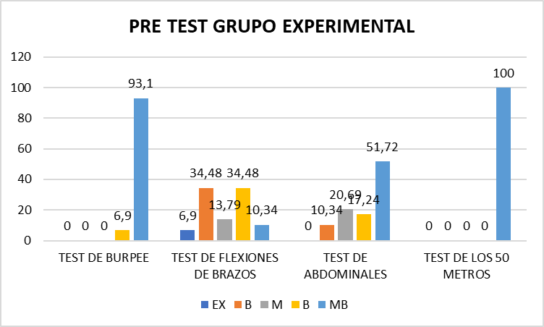
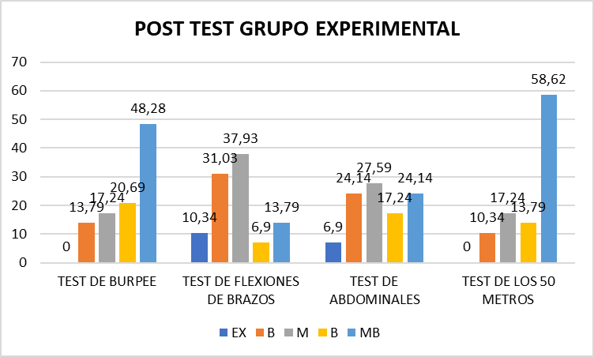
CAPÍTULO V
ANÁLISIS DE RESULTADOS
ANÁLISIS DE RESULTADOS DEL GRUPO EXPERIMENTAL

Slide 24
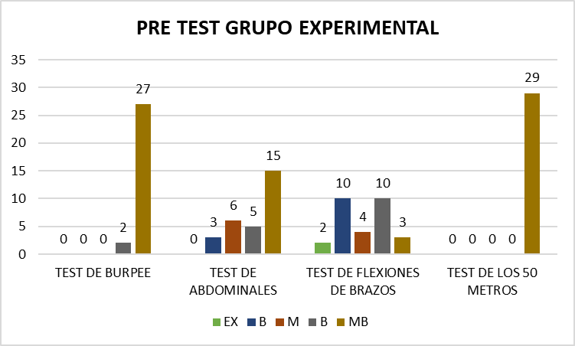
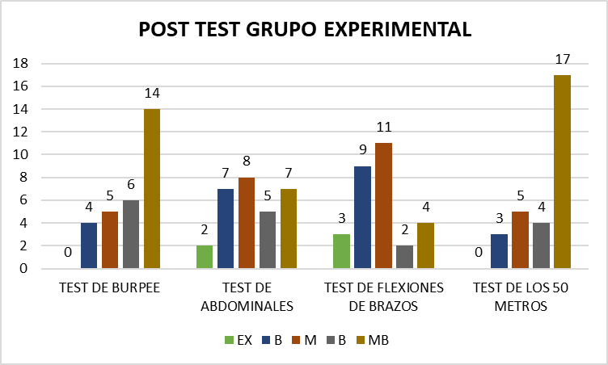
GRÁFICOS DE FRECUENCIAS

Slide 25
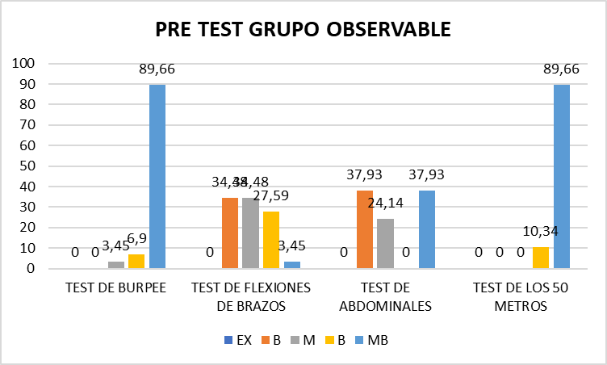
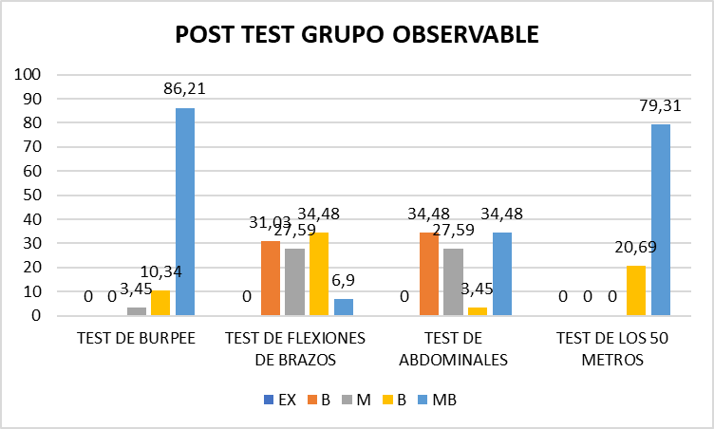
ANÁLISIS DE RESULTADOS DEL GRUPO OBSERVABLE

Slide 26
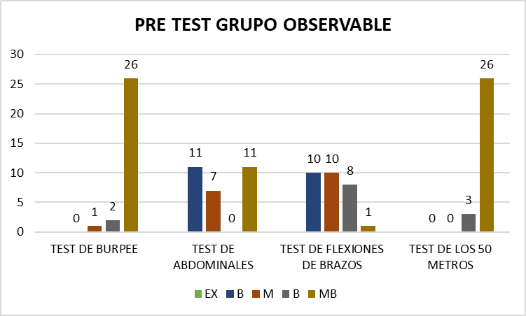
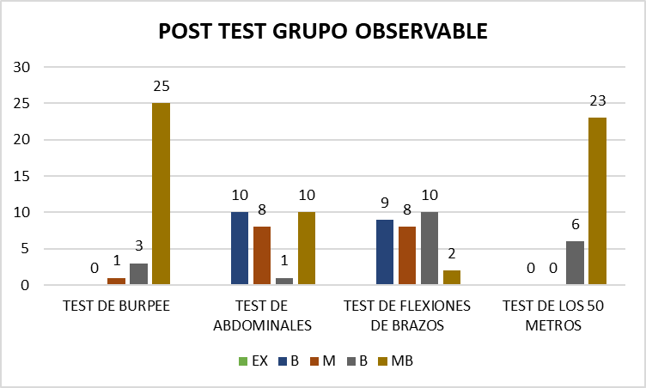
GRÁFICOS DE FRECUENCIAS

Slide 27
VERIFICACIÓN DE LA HIPÓTESIS CHI CUADRADO
g.l. = 12
X² = 21,0261
Nivel de significación = 0,05
X² = 25,21

Slide 28
Decisión
Para un contraste bilateral, el valor del chi-cuadrado con doce grados de libertad y con un nivel de significación de 0,05 es 21,026 y el valor calculado es 25,21; por lo tanto, se rechaza la hipótesis nula y se acepta la hipótesis de trabajo.

Slide 29
ANÁLISIS DE CONFIABILIDAD CRONBACH
k/(k-1) | 1-(Σvi/vt) | α=(k/(k-1))*(1-(Σvi/vt))
1,33 | 0,52 | 0,70
Valores de Alfa | Interpretación
Coeficiente de Alfa > 0.9 | Es excelente
Coeficiente de Alfa > 0.8 | Es bueno
Coeficiente de Alfa > 0.7 | Es aceptable
Coeficiente de Alfa > 0.6 | Es cuestionable
Coeficiente de Alfa > 0.5 | Es pobre
Coeficiente de Alfa < 0.5 | Es inaceptable
Elementos | Cálculo
α (Alfa) | 0,70
k (Numero de ítems) | 4,00
Vi o s² (Varianza individual) | 72,24
Vt o sT² (Varianza Total) | 151,36
Se evidencia que el coeficiente de Cronbach es de 0.70 por lo que valora al instrumento como aceptable.

Slide 30
CAPÍTULO VI
CONCLUSIONES
Se confirma que existe una correlación causal existente entre estas variables recreación escolar y capacidades físicas condicionales. Se evidencia que la recreación escolar está relacionada al entendimiento lúdico, al placer después de haber realizado la actividad, extendiendo así, la posibilidad de la recreación escolar contribuya en el desarrollo de la coordinación general del cuerpo, equilibrio estático y dinámico, y a la mejora la fuerza, resistencia y velocidad.
Al diseñar el programa recreativo escolar se buscaron actividades que ayuden al estudiante a desarrollar sus capacidades físicas de (fuerza, resistencia y velocidad) de una forma placentera y divertida
Con la ejecución del programa recreativo escolar se observa que las actividades recreativas planteadas en el programa, los estudiantes disfrutaron en su ejecución y sin darse cuenta daban su máximo esfuerzo para realizar cada acción con entusiasmo.
Para finalizar se expresa que la recreación escolar si incide en el desarrollo de las capacidades físicas de los estudiantes de 12 años de la Unidad Educativa “San José de Guaytacama”, lo cual determina que la investigación realizada demostró su validez con los resultados estadísticos, observando una reducción en el índice de estudiantes con problemas de desarrollo físico.

Slide 31
RECOMENDACIONES
Se recomienda seguir haciendo trabajos investigativos en esta área para ayudar al desarrollo integral de los estudiantes.
Realizar una nueva investigación en otra etapa etaria para verificar si el problema se da solo en los estudiantes de doce años o en las demás edades que se encuentran los estudiantes de la unidad educativa.
Se recomienda dar capacitaciones a los docentes del área de Educación Física para que se familiaricen con la recreación escolar ya que puede ser una herramienta que favorezca los procesos de enseñanza aprendizaje.
Se recomienda se aplique en todos los subniveles escolares puesto que las actividades contempladas en el programa pueden ejecutarse en cualquier edad y sin distinción de género.
Otra recomendación importante es romper los esquemas y el temor hacia los cambios y estimular al estudiante a realizar actividad física y la recreación nos da un sin número de actividades con las que podemos llegar a los alumnos de una forma divertida, amena y placentera las cuales no solo ayudan al estudiante a desarrollarse físicamente si no que brinda herramientas para un desarrollo integral.

Slide 32
GRACIAS POR SU ATENCIÓN

